Slide 1



المستوى
المقاعد
محدودة
1
النشاط العلمي
المرجع: الفضاء في النشاط العلمي
الدرس الثاني : الحيوانات تتغذى
الوحدة 5
الأسبوع 2
إعداد: الأستاذ سيف الدين الزرايفي
م.م العقاد الرائدة – مديرية الجديدة

Slide 2






خاص بالأستاذ
الشروط والوسائل الديداكتيكية والتقنية
مؤشر الليزر
مطابقة الشرائح لإطار العرض
المذكرة اليومية: جذاذة
حاسوب جاهز يتضمن شرائح الدرس

Slide 3
خاص بالأستاذ
تقديم الوحدة الثانية
الحيوانات تنمو
الدرس 1
الحيوانات تتغذى
الدرس 2
الحيوانات تتنقل
الدرس 3
كيف أنجز مجسما لمزرعة؟
الدرس 4
الاستراتيجيات
أدعم تعلماتي و أنميها
أقوم تعلماتي

Slide 4
درس اليوم
الحيوانات تتغذى

Slide 5

خاص بالأستاذ
مراحل الحصة
وضعية الانطلاق
1
أتساءل
2
أقترح فرضيات
3
أختبر فرضياتي
4
أستخلص
5
أطبق
6

Slide 6
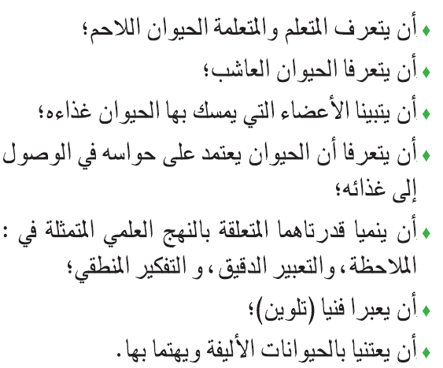
خاص بالأستاذ
عند نهاية الحصة
على الأقل % 80 من المتعلمين سيكونون قادرين على:

Slide 7
وضعية الانطلاق

Slide 8



6. أطبق | 5. أستخلص | 4. أختبر فرضياتي | 3. أقترح فرضيات | 2. أتساءل | 1. وضعية الانطلاق
ضعوا الكراسة في القمطر.
Version provisoire pour la formation des enseignants
Version provisoire pour la formation des enseignants

Slide 9

6. أطبق | 5. أستخلص | 4. أختبر فرضياتي | 3. أقترح فرضيات | 2. أتساءل | 1. وضعية الانطلاق
مرحبا بكم ، سننطلق في حصة النشاط العلمي.
Version provisoire pour la formation des enseignants
Version provisoire pour la formation des enseignants

Slide 10
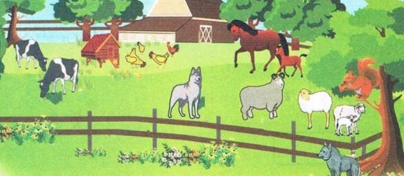
6. أطبق | 5. أستخلص | 4. أختبر فرضياتي | 3. أقترح فرضيات | 2. أتساءل | 1. وضعية الانطلاق
أطلب منهم ملاحظة الصورة
Version provisoire pour la formation des enseignants
Version provisoire pour la formation des enseignants

Slide 11
6. أطبق | 5. أستخلص | 4. أختبر فرضياتي | 3. أقترح فرضيات | 2. أتساءل | 1. وضعية الانطلاق
أطرح أسئلة على المتعلمين مثل : ماذا تلاحظون في الصورة؟ ماهي الحيوانات التي تتغذى باللحم والتي تتغذى بالعشب؟ ...
أساعدهم على فهم الوضعية و أشجعهم على التساؤل الحر و التعبير عن تمثلاتهم حول الموضوع للوصول إلى سؤال التقصي.
كيف تحصل الحيوانات على غذائها ؟
Version provisoire pour la formation des enseignants
Version provisoire pour la formation des enseignants

Slide 12

6. أطبق | 5. أستخلص | 4. أختبر فرضياتي | 3. أقترح فرضيات | 2. أتساءل | 1. وضعية الانطلاق
:أمنح لهم مهلة للتفكير، ليقدموا شفهيا حلولا مؤقتة للتساؤل المطروح
1
2
Version provisoire pour la formation des enseignants
Version provisoire pour la formation des enseignants

Slide 13
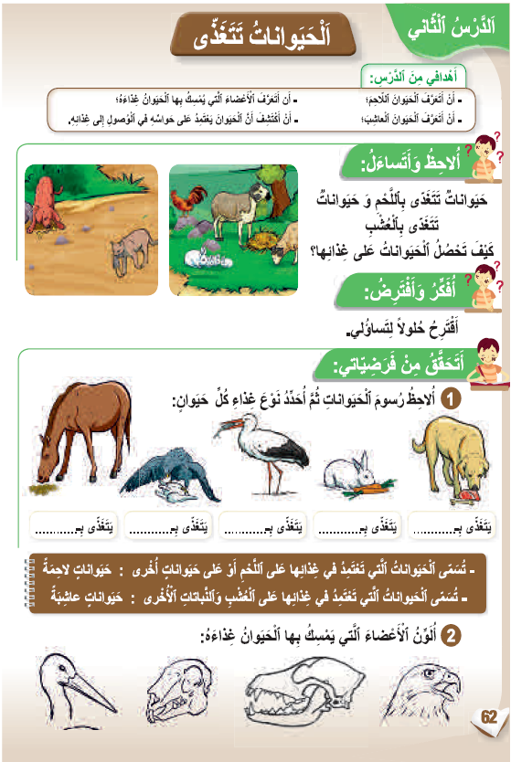
6. أطبق | 5. أستخلص | 4. أختبر فرضياتي | 3. أقترح فرضيات | 2. أتساءل | 1. وضعية الانطلاق
خذوا الكراسات الصفحة 62
Version provisoire pour la formation des enseignants
Version provisoire pour la formation des enseignants

Slide 14
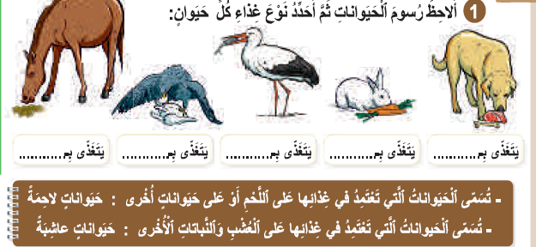
6. أطبق | 5. أستخلص | 4. أختبر فرضياتي | 3. أقترح فرضيات | 2. أتساءل | 1. وضعية الانطلاق
Version provisoire pour la formation des enseignants
Version provisoire pour la formation des enseignants

Slide 15
6. أطبق | 5. أستخلص | 4. أختبر فرضياتي | 3. أقترح فرضيات | 2. أتساءل | 1. وضعية الانطلاق
تصحيح جماعي
البذور
الأرنب
السمك
الجزر
اللحم
Version provisoire pour la formation des enseignants
Version provisoire pour la formation des enseignants

Slide 16
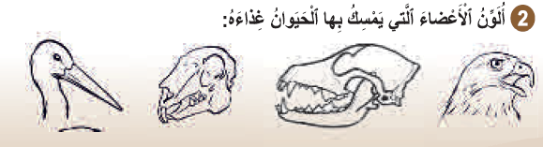
6. أطبق | 5. أستخلص | 4. أختبر فرضياتي | 3. أقترح فرضيات | 2. أتساءل | 1. وضعية الانطلاق
Version provisoire pour la formation des enseignants
Version provisoire pour la formation des enseignants

Slide 17











6. أطبق | 5. أستخلص | 4. أختبر فرضياتي | 3. أقترح فرضيات | 2. أتساءل | 1. وضعية الانطلاق
تصحيح جماعي
Version provisoire pour la formation des enseignants
Version provisoire pour la formation des enseignants

Slide 18
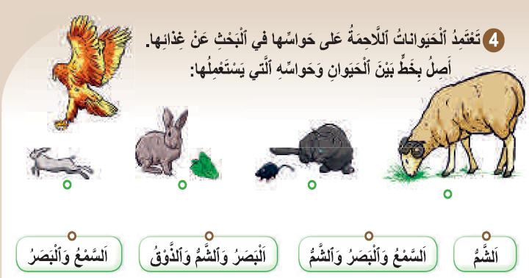
6. أطبق | 5. أستخلص | 4. أختبر فرضياتي | 3. أقترح فرضيات | 2. أتساءل | 1. وضعية الانطلاق
Version provisoire pour la formation des enseignants
Version provisoire pour la formation des enseignants

Slide 19
6. أطبق | 5. أستخلص | 4. أختبر فرضياتي | 3. أقترح فرضيات | 2. أتساءل | 1. وضعية الانطلاق
تصحيح جماعي
Version provisoire pour la formation des enseignants
Version provisoire pour la formation des enseignants

Slide 20
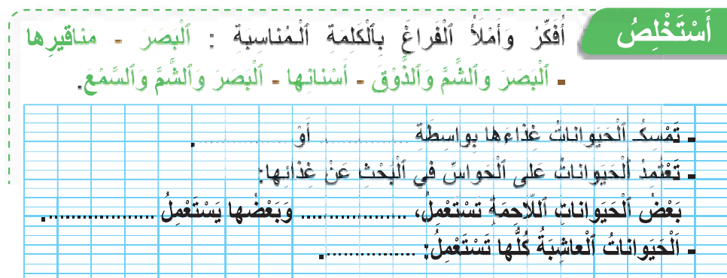
6. أطبق | 5. أستخلص | 4. أختبر فرضياتي | 3. أقترح فرضيات | 2. أتساءل | 1. وضعية الانطلاق
Version provisoire pour la formation des enseignants
Version provisoire pour la formation des enseignants

Slide 21
6. أطبق | 5. أستخلص | 4. أختبر فرضياتي | 3. أقترح فرضيات | 2. أتساءل | 1. وضعية الانطلاق
تصحيح جماعي
مناقيرها
أسنانها
البصر و الشم و السمع
البصر
البصر و الشم و الذوق
Version provisoire pour la formation des enseignants
Version provisoire pour la formation des enseignants

Slide 22
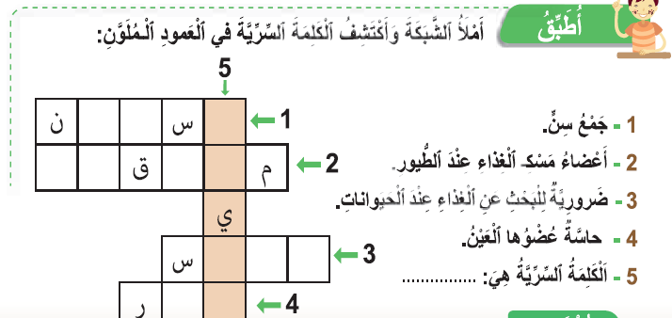
6. أطبق | 5. أستخلص | 4. أختبر فرضياتي | 3. أقترح فرضيات | 2. أتساءل | 1. وضعية الانطلاق
أطبق
Version provisoire pour la formation des enseignants
Version provisoire pour la formation des enseignants

Slide 23
6. أطبق | 5. أستخلص | 4. أختبر فرضياتي | 3. أقترح فرضيات | 2. أتساءل | 1. وضعية الانطلاق
تصحيح جماعي
ا
ن
أ
ر
ي
ا
ن
ا
و
ح
ص
ب
Version provisoire pour la formation des enseignants
Version provisoire pour la formation des enseignants

Slide 24
المعجم

Slide 25


تعلمنا كيف نتوقع ما سيحدث في الحكاية من خلال ملاحظة الصورة.
تذكروا أحداث حكايتنا سوف نستمع إليها ونواصل فهمها في الحصة المقبلة

Slide 26
اختتام الحصة
ماذا تعلمنا اليوم؟

Slide 27
ماذا تعلمنا اليوم؟
خاص بالأستاذ

Slide 28
تعلمنا كيف نتوقع ما سيحدث في الحكاية من خلال ملاحظة الصورة.
تذكروا أحداث حكايتنا سوف نستمع إليها ونواصل فهمها في الحصة المقبلة
إلى الحصة القادمة

